Slide 1
مفاهیم اندرکنش
1
روش های تحلیل اندرکنش خاک سازه
2
اندرکنش در آیین نامه 2800
3
اندرکنش خاک سازه
در آیین نامه های تحلیل و طراحی سازه ها
نگاه آیین نامه ای به اندرکنش خاک سازه
اندرکنش در دستورالعمل 360
4
اندرکنش در نشریه 038
5
اندرکنش در ASCE/SEI 7-10
6
اندرکنش در FEMA-440
7

Slide 2
اندرکنش خاک سازه
مفهوم اندرکنش
تعریف اندرکنش:
عملی است که بین دو یا چند شیء که اثر متقابل برهم دارند،رخ میدهد.
هنگامی که دو یا چند چیز، به کنش و واکنش با هم میپردازند.
گویند که آنها با یکدیگر برهمکنش (یا تعامل) دارند.
نگاه آیین نامه ای به اندرکنش خاک سازه
-اندرکنش خاک سازه یکی از پدیده های جالب است که در علم مهندسی زلزله بررسی می شود و می تواند در تحلیل و طراحی سازه ها تاثیر گذار باشد
شکل 1

Slide 3
اندرکنش خاک سازه
مفهوم اندرکنش
تغییر شکل های خاک
بارهای انتقال یافته از سازه
نگاه آیین نامه ای به اندرکنش خاک سازه
تغییر خصوصیات دینامیکی سازه
شالوده بتنی
شکل2) سیستم خاک - سازه
تغییر نحوه پاسخ آن به زلزله
خاک زیر شالوده
ایجاد تنش ها و تغییر شکل هایی در خاک

Slide 4
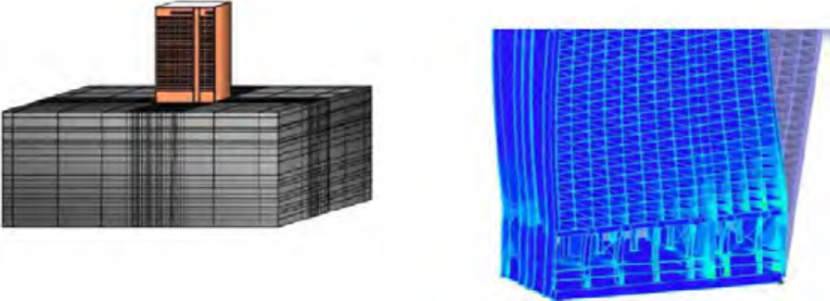
اندرکنش خاک سازه
مفهوم اندرکنش
-حتی وجود یک سازه می تواند نحوه ارتعاش زمین اطراف خود را نسبت به حالتی که سازه ای روی خاک قرار ندارد تغییر دهد.
نگاه آیین نامه ای به اندرکنش خاک سازه
شکل2) سیستم خاک - سازه
نتیجه
سازه
که ویژگی های هریک بر روی دیگری تاثیر میگذارد
سیستم واحد
شالوده
خاک
بر روی یک دیگر اثر متقابل و یا اندرکنش دارند.
مجاز به تحلیل سازه به تنهایی نیستیم.

Slide 5
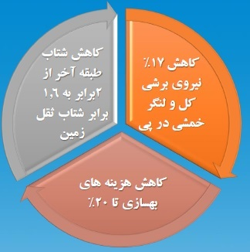
اندرکنش خاک سازه
-ضرورت توجه به نقش اندرکنش خاک – سازه
مفهوم اندرکنش
نگاه آیین نامه ای به اندرکنش خاک سازه
نمودار1) تاثیر SSI بر پروژه هتل آزادی
شکل3) پروژه بهسازی لرزه ای هتل بزرگ آزادی تهران

Slide 6
اندرکنش خاک سازه
مفهوم اندرکنش
هدف اساسی از تحلیل اندرکنش خاک سازه
واکنش دینامیکی سازه و تا حدی خاک با در نظر گرفتن شرط تششع انرژی امواج منتشر شده در داخل خاک محاسبه میشود.
نگاه آیین نامه ای به اندرکنش خاک سازه
شکل3) هدف اساسی از تحلیل اندرکنش خاک سازه

Slide 7
اندرکنش خاک سازه
اثرات اندرکنش بر روی سازه
اثرات خاک بر روی پاسخ سازه
نگاه آیین نامه ای به اندرکنش خاک سازه
1)تغییر شتاب بستر سنگ
2)تغییر در مشخصات دینامیکی سازه : الف) فرکانس سازه
ب) میرایی سازه

Slide 8
اندرکنش خاک سازه
1) تغییر شتاب بستر سنگ
این مورد در آیین نامه ها ی طراحی لحاظ شده است.
اثرات اندرکنش بر روی سازه
نگاه آیین نامه ای به اندرکنش خاک سازه

Slide 9
اندرکنش خاک سازه
اثرات اندرکنش بر روی سازه
2) تغییر در مشخصات دینامیکی سازه :
الف) فرکانس سازه :
رفتار سازه نرم می شود یعنی زمان تناوب سازه افزایش می یابد.
ب) میرایی سازه :
میرایی سازه اضافه می شود.یعنی یک میرایی به سیستم به واسطه حضور خاک اضافه میشود.
نگاه آیین نامه ای به اندرکنش خاک سازه

Slide 10
اندرکنش خاک سازه
اثرات اندرکنش بر روی سازه
فرکانس سازه
نگاه آیین نامه ای به اندرکنش خاک سازه

Slide 11
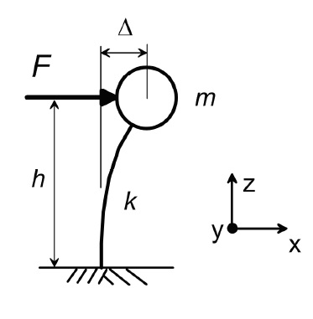

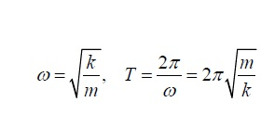

اندرکنش خاک سازه
2) تغییر در مشخصات دینامیکی سازه : فرکانس سازه
اثرات اندرکنش بر روی سازه
فرکانس سازه
نگاه آیین نامه ای به اندرکنش خاک سازه

Slide 12
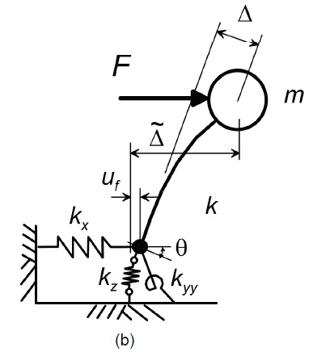
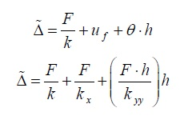
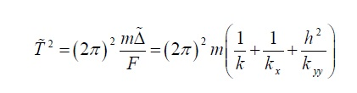
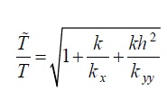
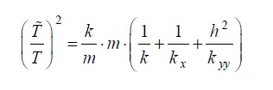
اندرکنش خاک سازه
2) تغییر در مشخصات دینامیکی سازه : فرکانس سازه
اثرات اندرکنش بر روی سازه
فرکانس سازه
نگاه آیین نامه ای به اندرکنش خاک سازه

Slide 13
اندرکنش خاک سازه
اثرات اندرکنش بر روی سازه
سوال اساسی:
در نظر گرفتن اثرات اندرکنش آیا خوب است یا بد؟
نگاه آیین نامه ای به اندرکنش خاک سازه
مسئله خوب و بد نیست. مسئله واقعیت است و ما باید واقعیت را در نظر بگیریم.
در ناحیه سوم طیف اگر باشیم منجر به کاهش برش پایه میشود
اما تغییر مکان ها افزایش پیدا میکند.
تغییر مکان نسبی ممکن است افزایش یا کاهش یابد.
ممکن است اثرات لنگر های ثانویه نیز افزایش پیدا کند

Slide 14
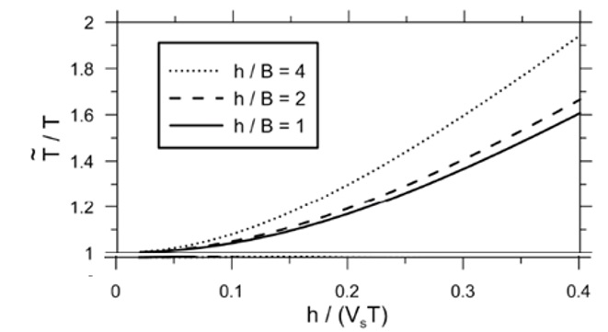
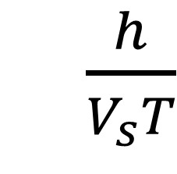
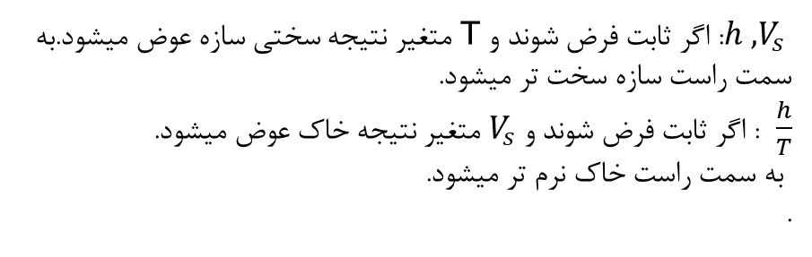
بلند و لاغرتر
اندرکنش خاک سازه
کوتاه و چاق تر
عوامل تاثیر گذار در بحث اندرکنش خاک سازه
$\frac{h}{V_{s}T}$
به نوعی نشان دهنده سرعت انتشار موج در سازه
به سرعت انتشار موج در خاک است.
نگاه آیین نامه ای به اندرکنش خاک سازه
$h ,V_{s}$: اگر ثابت فرض شوند و T متغیر نتیجه سختی سازه عوض میشود.به سمت راست سازه سخت تر میشود.
$\frac{h}{T}$ : اگر ثابت فرض شوند و $V_{s}$ متغیر نتیجه خاک عوض میشود.
به سمت راست خاک نرم تر میشود.
.

Slide 15
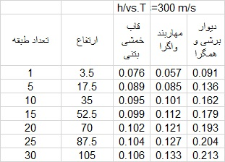

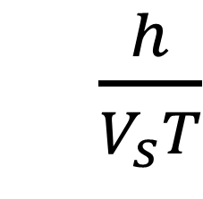
اندرکنش خاک سازه
عوامل تاثیر گذار در بحث اندرکنش خاک سازه
$\frac{h}{V_{s}T}$
به نوعی نشان دهنده سرعت انتشار موج در سازه
به سرعت انتشار موج در خاک است.
نگاه آیین نامه ای به اندرکنش خاک سازه

Slide 16
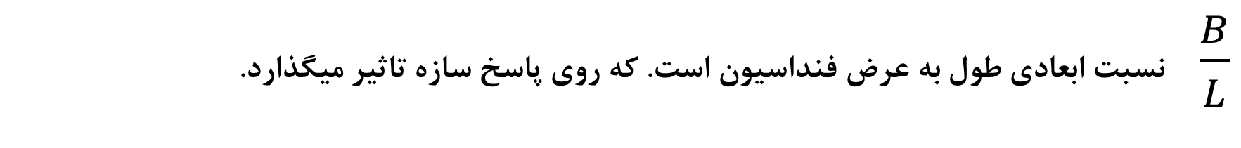
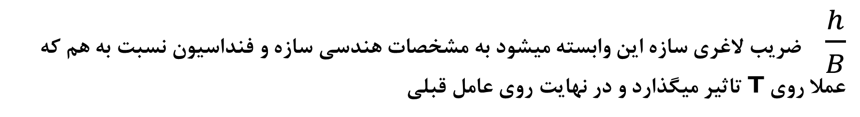
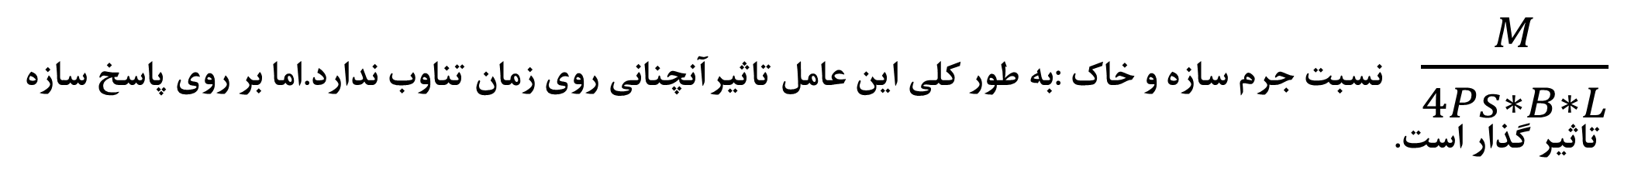
اندرکنش خاک سازه
عوامل تاثیر گذار در بحث اندرکنش خاک سازه
$\frac{h}{B}$ ضریب لاغری سازه این وابسته میشود به مشخصات هندسی سازه و فنداسیون نسبت به هم که عملا روی T تاثیر میگذارد و در نهایت روی عامل قبلی
نگاه آیین نامه ای به اندرکنش خاک سازه
$\frac{B}{L}$ نسبت ابعادی طول به عرض فنداسیون است. که روی پاسخ سازه تاثیر میگذارد.
$\frac{M}{4Ps∗B∗L}$ نسبت جرم سازه و خاک :به طور کلی این عامل تاثیرآنچنانی روی زمان تناوب ندارد.اما بر روی پاسخ سازه
تاثیر گذار است.

Slide 17
اندرکنش خاک سازه
اثرات اندرکنش بر روی سازه
میرایی سازه
اتصالات-ترک خوردگی بتن و ..
میرایی ذاتی مصالح
میرایی در سازه
نگاه آیین نامه ای به اندرکنش خاک سازه
ناشی از اصطکاک بین ذرات خاک
میرایی ذاتی مصالح
موج با یک انرژی ثابت در یک سطحی که هر لحظه مساحت آن زیاد میشود منتشر میشود.نتیجه شار آن کم میشود.
میرایی هندسی
میرایی خاک
موج رفت وجود دارد اما موج برگشت وجود ندارد.
میرایی تشعشی

Slide 18
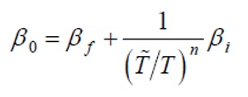
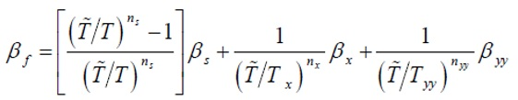
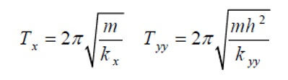
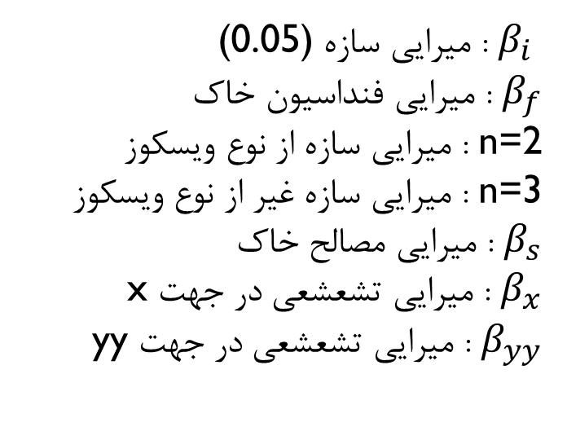
اندرکنش خاک سازه
رابطه ای که محقیقن پیشنهاد داده اند به شکل زیر است:
اثرات اندرکنش بر روی سازه
میرایی سازه
نگاه آیین نامه ای به اندرکنش خاک سازه
$β_{i}$ : میرایی سازه (0.05)
$β_{f}$ : میرایی فنداسیون خاک
n=2 : میرایی سازه از نوع ویسکوز
n=3 : میرایی سازه غیر از نوع ویسکوز
$β_{s}$ : میرایی مصالح خاک
$β_{x}$ : میرایی تشعشعی در جهت x
$β_{yy}$ : میرایی تشعشعی در جهت yy

Slide 19
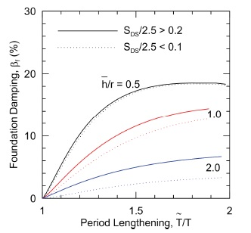
اندرکنش خاک سازه
نیز میتوان از نمودار زیر استفاده کرد.
اثرات اندرکنش بر روی سازه
میرایی سازه
نگاه آیین نامه ای به اندرکنش خاک سازه

Slide 20
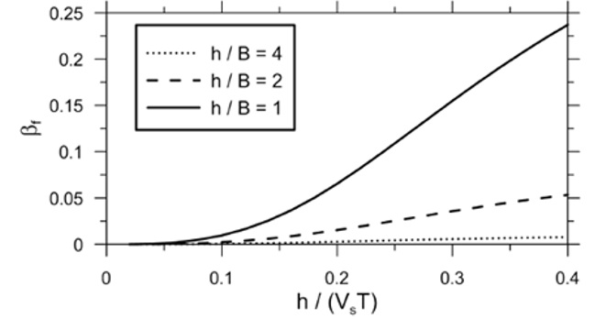
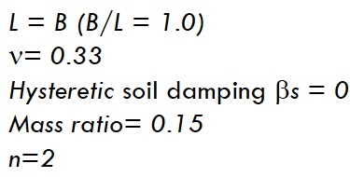
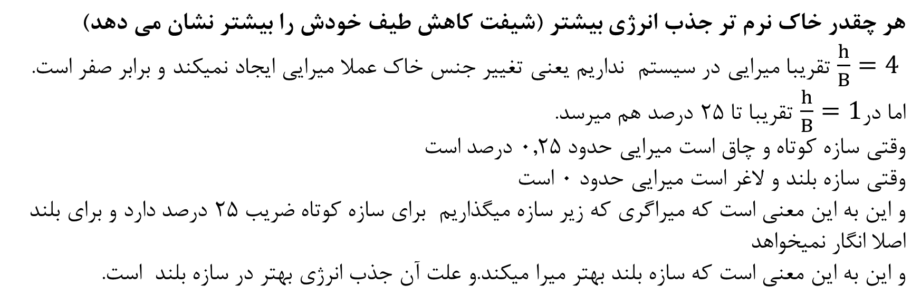
اندرکنش خاک سازه
عوامل تاثیر گذار در بحث اندرکنش خاک سازه
نگاه آیین نامه ای به اندرکنش خاک سازه
هر چقدر خاک نرم تر جذب انرژی بیشتر (شیفت کاهش طیف خودش را بیشتر نشان می دهد)
$\frac{h}{B}=4$ تقریبا میرایی در سیستم نداریم یعنی تغییر جنس خاک عملا میرایی ایجاد نمیکند و برابر صفر است.
اما در$\frac{h}{B}=1$ تقریبا تا 25 درصد هم میرسد.
وقتی سازه کوتاه و چاق است میرایی حدود 0.25 درصد است
وقتی سازه بلند و لاغر است میرایی حدود 0 است
و این به این معنی است که میراگری که زیر سازه میگذاریم برای سازه کوتاه ضریب 25 درصد دارد و برای بلند اصلا انگار نمیخواهد
و این به این معنی است که سازه بلند بهتر میرا میکند.و علت آن جذب انرژی بهتر در سازه بلند است.

Slide 21
اندرکنش خاک سازه
روش های درنظر گیری اندرکنش خاک سازه
بطور کلی فرآیند در نظرگیری اثرات اندرکنش خاک سازه، در پس تئوری های پیچیده و راه حل های طولانی قرار دارد،که در بیش از چهل سال گذشته در علم مهندسی زلزله مورد بررسی قرار گرفته است.
با این وجود می توان گفت در یک دسته بندی کلی،روش های اعمال اندرکنش خاک و سازه به یکی از سه حالت زیر انجام میپذیرد.
نگاه آیین نامه ای به اندرکنش خاک سازه
1) روش تحلیل مستقیم
2)روش زیر سازه
3) روش سازه معادل

Slide 22
اندرکنش خاک سازه
روش های درنظر گیری اندرکنش خاک سازه
1) روش تحلیل مستقیم
نگاه آیین نامه ای به اندرکنش خاک سازه
در این روش سیستم خاک و سازه به صورت یک سیستم کامل با یکدیگر در یک مدل لحاظ می شوند. به عبارت دیگر سازه توسط المان های تیر و ستون و ... مدلسازی میشوند و بخش قابل توجهی از خاک تکیه گاهی سازه همراه با شالوده نیز توسط یک محیط پیوسته و با تکنیک هایی نظیر مدل اجزا محدود مدلسازی میشوند.
شکل4

Slide 23
اندرکنش خاک سازه
روش های درنظر گیری اندرکنش خاک سازه
1) روش تحلیل مستقیم
شکل4
نگاه آیین نامه ای به اندرکنش خاک سازه
انواع روش های مستقیم:
معایب و محاسن:
روش المان مجزا
روش المان محدود
در نظر گرفتن رفتار غیرخطی خاک
روش المان مرزی
زمان بر و پرهزینه
روش المان مرزی محدود مقیاس شده
پیچدگی های ریاضی
روش المان مرزی محدود مقیاس شده مجزا

Slide 24
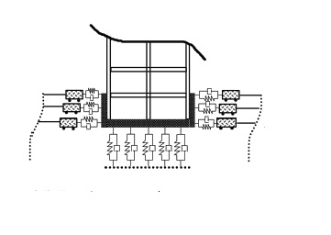
اندرکنش خاک سازه
روش های درنظر گیری اندرکنش خاک سازه
2)روش زیر سازه
نگاه آیین نامه ای به اندرکنش خاک سازه
در این روش بجای مدلسازی کل سیستم خاک، آن را به صورت فنر ها ومیراگر هایی در زیر سازه مدل میکنند.
شکل5
برای استفاده از رویکرد روش زیر سازه،حل مساله در چند گام صورت میگیرد که شامل:
-تعیین حرکت ورودی پی
-تعیین توابع امپدانس پی
-مدلسازی سازه با فنر ها و میراگر ها
-تحلیل سیستم همبسته
سایر روش های جدید
روش مخروطی
روش پیشنهادی نشریه NIST

Slide 25
اندرکنش خاک سازه
روش های درنظر گیری اندرکنش خاک سازه
3) روش سازه معادل
نگاه آیین نامه ای به اندرکنش خاک سازه
در این روش که به عنوان ساده ترین روش اندرکنش خاک سازه مطرح است تکیه گاه سازه مانند روش های تحلیل متدوال به صورت صلب فرض میشود. اما از سوی دیگر مشخصات دینامیکی سازه(زمان تناوب و میرایی سازه) به گونه ای اصلاح میگردد که گویی تاثیر اندرکنش خاک سازه در تحلیل و طراحی لحاظ شده است
شکل 6
استفاده از این روش تنها در تحلیل استاتیکی معادل و طیفی مجاز است و در آن تنها اثرات اندرکنش اینرسی دیده شده است.

Slide 26
اندرکنش خاک سازه
در اندرکنش خاک سازه با دو اثر اندرکنش روبرو هستیم:
الف) اندرکنش هندسی:
هنگامی که جرم پی و سازه در نظر گرفته نشود، به دلیل صلبیت پی سازه نسبت به خاک و عدم قابلیت تطابق خاک با حرکت میدان آزاد، پی سازه میانگینی از حرکت میدان آزاد خاک را تجربه می کند که به این حرکت تغییر یافته، تحریک ورودي به پی می گویند. این اثر را که جدا از جرم پی و سازه می باشد، اندرکنش سینماتیکی می نامند.
(بواسطه تغییر محیط)
ب) اندرکنش اینرسی:
با وجود جرم سازه و پی، ارتعاش سازه و نیروي اینرسی ناشی از آن باعث ایجاد حرکت جدیدي در پی خواهد شدکه این اثر را اندرکنش اینرسی می نامند.
روش های درنظر گیری اندرکنش خاک سازه
2)روش زیر سازه
نگاه آیین نامه ای به اندرکنش خاک سازه

Slide 27
اندرکنش خاک سازه
رکوردی که در تحلیل های معمول به تکیه گاه سازه وارد میکنیم شتاب نگاشت یک دشت بوده نه سازه ای کنار آن بوده است و نه گودبرداری و ..
از نظر فیزیکی برای ما قابل درک است حرکت زمین زمانی که یک سازه عظیم مثل سد یا نیروگاه روی خاک قرار بگیرد با حالتی که هیچ چیزی روی آن قرار نگیرد متفاوت است.
علت این امر در چند مورد زیر تشریح شده است:
روش های درنظر گیری اندرکنش خاک سازه
2)روش زیر سازه
حرکت میدان آزادFree Field motion
نگاه آیین نامه ای به اندرکنش خاک سازه
Base slab averaging : میانگیری حرکت دال پایه
به علت تفاوت پی بتنی با خاک و سختی زیاد پی نسبت به خاک میتوانیم بگوییم یک جسم نسبتا صلب روی آن قرار گرفته است.هنگامی که یک موج زلزله از اعماق زمین بالا می آید و به زیر فنداسیون می رسد به علت تفاوت این سختی رفتار موج عوض می شود.
خاک یک محیط منعطف است و در این حین نقاط مختلف آن با اختلاف زمانی ارتعاش می کنند، اما فنداسیون صلب است و عملا نمیتواند نقاط مختلف آن با زمان های مختلف ارتعاش کند. به همین علت یک اختلاف رفتاری بین این دو اتفاق می افتند.
به عبارتی میتوان گفت که پی میانگینی از حرکات خاک را تجربه خواهد کرد.

Slide 28
embedment effects : اثر مدفون شدگی
هرچه عمق مدفون شدگی پی در خاک بیشتر باشد انرژی کمتری از زلزله به سازه و پی میرسد و پی تغییر مکان کمتری را تجربه میکند.
به عنوان مثال اگر یک سازه داشته باشیم که دیوار حائل و یا دیوار برشی داشته باشد. نقطه پایین آن با یک دامنه ارتعاش میکند و نقطه بالاتر از آن با دامنه بیشتر.
اندرکنش خاک سازه
روش های درنظر گیری اندرکنش خاک سازه
2)روش زیر سازه
حرکت میدان آزادFree Field motion
ظ
نگاه آیین نامه ای به اندرکنش خاک سازه
wave scattering : پراکندگی امواج

Slide 29
غیر همبسته بودن امواج:
باعث ایجاد تغییر شکل های متفاوت و درنتیجه دوران و یا پیچش خواهد شد.
اندرکنش خاک سازه
روش های درنظر گیری اندرکنش خاک سازه
2)روش زیر سازه
حرکت میدان آزادFree Field motion
نگاه آیین نامه ای به اندرکنش خاک سازه

Slide 30
اندرکنش خاک سازه
حرکت میدان آزاد: Free field motion
حرکت نقطه مشخصی از زمین تحت اثر زلزله بدون حضور هیچ سازه ای در نزدیکی آن
روش های درنظر گیری اندرکنش خاک سازه
حرکت ورودی پی: Foundation input motion
حرکت موثر ورودی پی در زیر سازه تحت اثر زلزله
2)روش زیر سازه
تعیین حرکت ورودی پی
نگاه آیین نامه ای به اندرکنش خاک سازه
به همین علتها ما نمیتوانیم از حرکت میدان آزاد استفاده کنیم و باید حرکت میدان آزاد را تبدیل به حرکت موثر ورودی پی نماییم.

Slide 31
اندرکنش خاک سازه
ساختگاه
روش های درنظر گیری اندرکنش خاک سازه
فرض:فاصله دو سازه کم
نتیجه در سنگ امواج لرزه یکسان است.
2)روش زیر سازه
نگاه آیین نامه ای به اندرکنش خاک سازه
در شکل زیر دو سازه مشابه با پی صلب (شامل پی و دیواره ها) نشان داده شده است. بخش کوچکی از حرکت متناسب با پیکان های طولی خاک نشان داده شده است.
سنگ بیرون زده
میدان آزاد
اندرکنش هندسی
اندرکنش اینرسی
شکل 7 ) پاسخ لرزه ای سازه اجرا شده بر روی خاک و سنگ

Slide 32
نقطه کنترل
اندرکنش خاک سازه
روش های درنظر گیری اندرکنش خاک سازه
2)روش زیر سازه
حرکت در کل سنگ مشابه
خواهد بود.(مثلا نقطه (B
نگاه آیین نامه ای به اندرکنش خاک سازه
سنگ بیرون زده
میدان آزاد
اندرکنش هندسی
اندرکنش اینرسی
شکل 7 ) پاسخ لرزه ای سازه اجرا شده بر روی خاک و سنگ
برای سازه بنا شده روی سنگ،حرکت پایه ساختمان در نقطه B مشابه با حرکت کنترلی در نقطه A است.
برای سازه بنا شده روی خاک،حرکت پایه ساختمان در نقطه O متفاوت از حرکت کنترلی در نقطه A است.

Slide 33
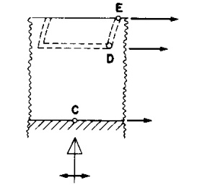
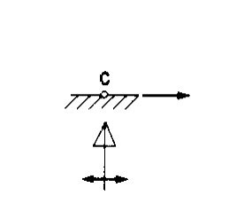
اندرکنش خاک سازه
روش های درنظر گیری اندرکنش خاک سازه
2)روش زیر سازه
Free Field motion
حرکت میدان آزاد
نگاه آیین نامه ای به اندرکنش خاک سازه
این موج به طور عمودی در سرتاسر لایه خاک پخش خواهد شد و در نتیجه آن حرکت نقطه E و D متفاوت از نقطه C خواهد شد.
هرچه از عمق به سمت بالا بیایم ارتعاشات و دامنه ارتعاشات زیاد میشود.(مشابه سازه)

Slide 34
اندرکنش خاک سازه
روش های درنظر گیری اندرکنش خاک سازه
2)روش زیر سازه
توابع امپدانس
نگاه آیین نامه ای به اندرکنش خاک سازه
منظور همان ضرائب سختی و میرایی فنر هایی است که در زیر سازه قرار میگیرند.

Slide 35
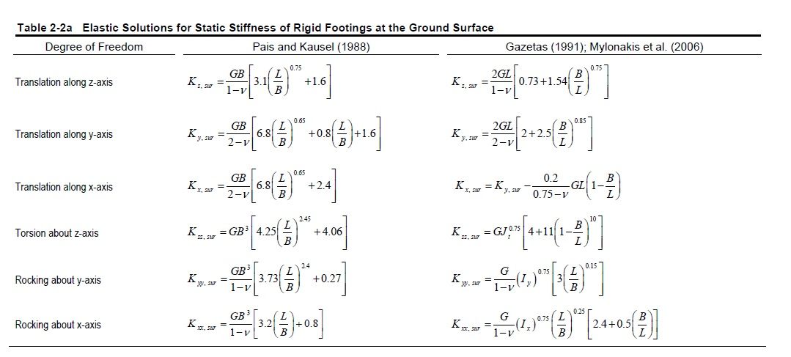
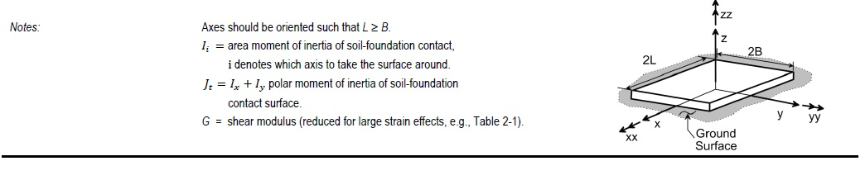
نگاه آیین نامه ای به اندرکنش خاک سازه

Slide 36
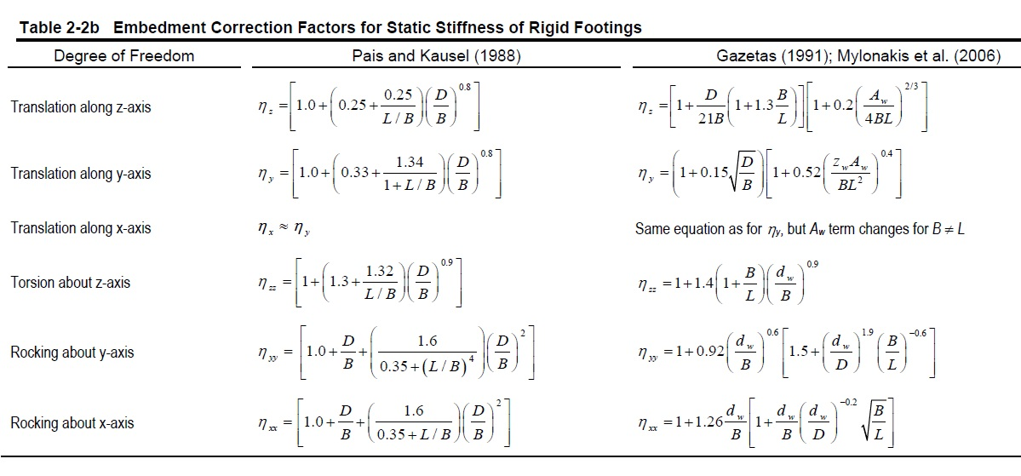
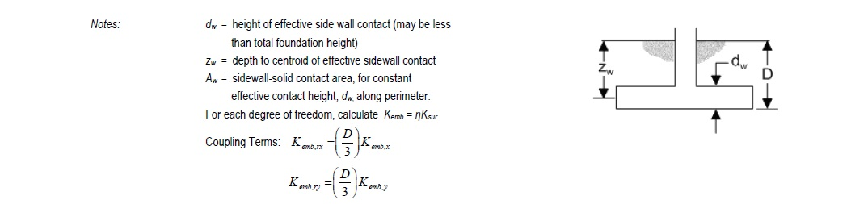
نگاه آیین نامه ای به اندرکنش خاک سازه

Slide 37
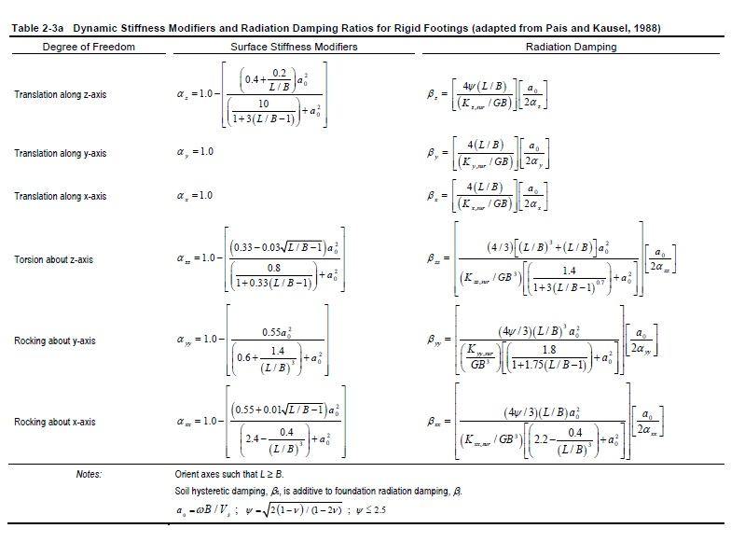
نگاه آیین نامه ای به اندرکنش خاک سازه

Slide 38
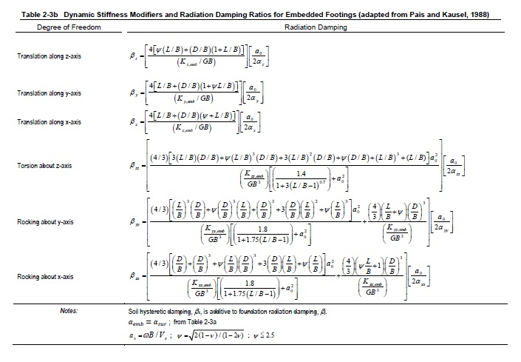
نگاه آیین نامه ای به اندرکنش خاک سازه

Slide 39
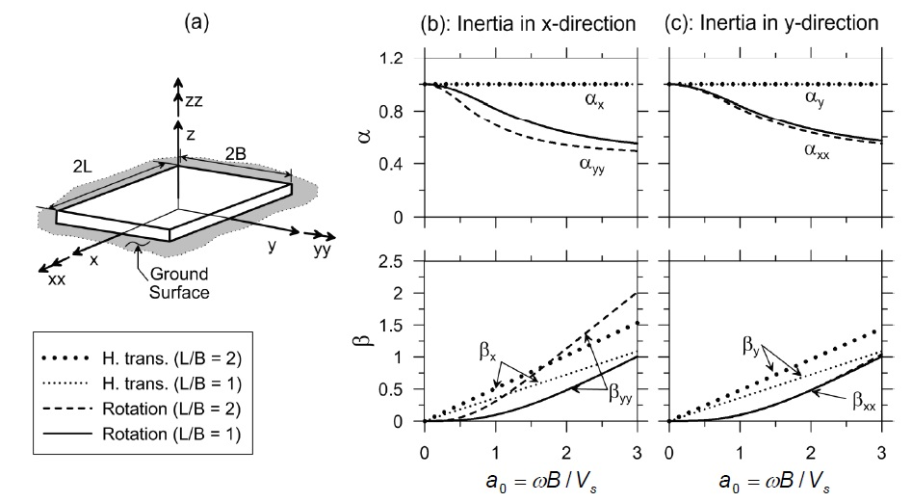
نگاه آیین نامه ای به اندرکنش خاک سازه

Slide 40
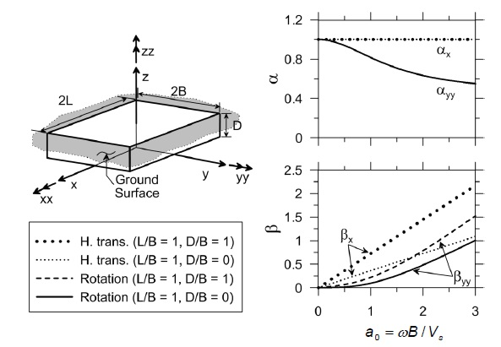
نگاه آیین نامه ای به اندرکنش خاک سازه

Slide 41
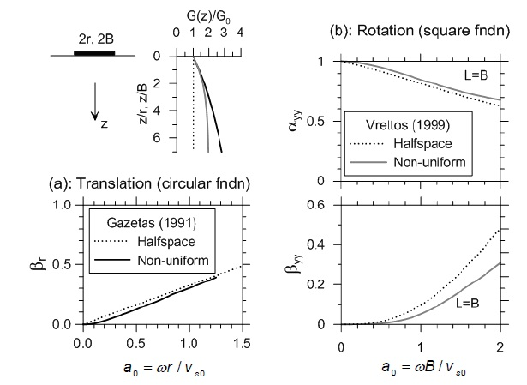
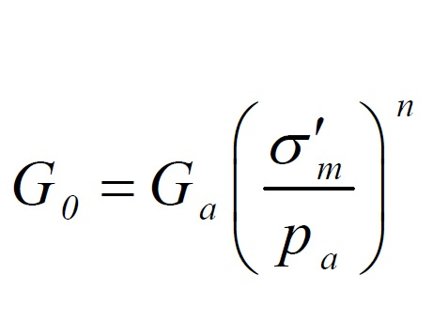
اگر مدول برشی یکنواخت فرض نشود:
نگاه آیین نامه ای به اندرکنش خاک سازه

Slide 42
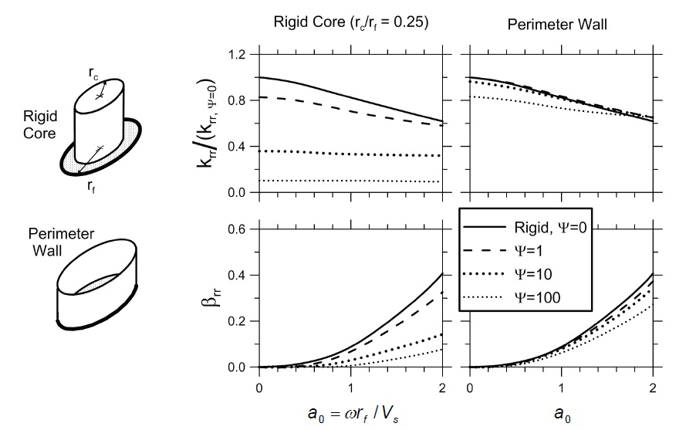
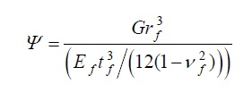
فنداسیون انعطاف پذیر
نگاه آیین نامه ای به اندرکنش خاک سازه

Slide 43
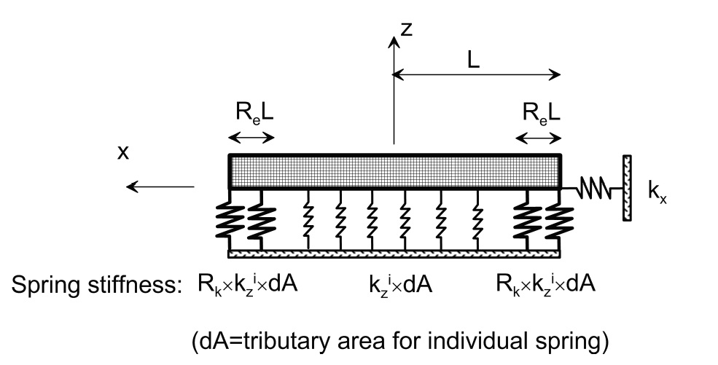
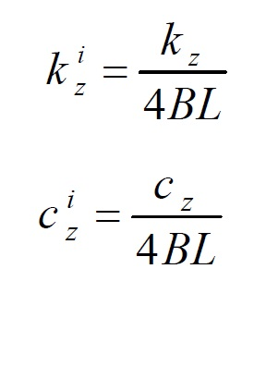
نگاه آیین نامه ای به اندرکنش خاک سازه

Slide 44
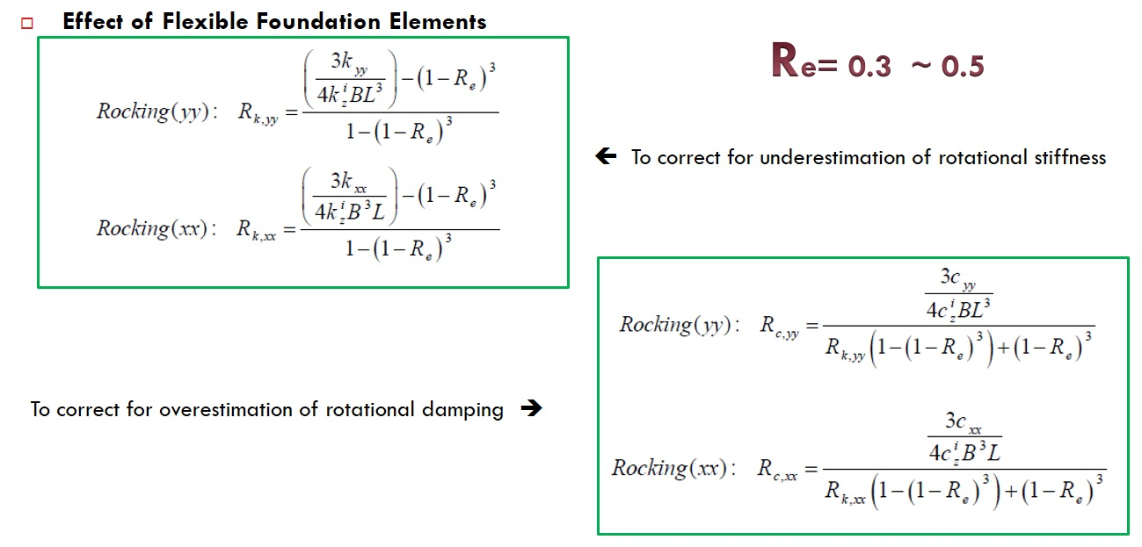
نگاه آیین نامه ای به اندرکنش خاک سازه

Slide 45

پیوست پنجم
اندرکنش در آیین نامه 2800
مقدمه
-در صورتی که سازه دارای پی گسترده یا عمیق بوده و در عمقی از سطح زمین قرار گیرد و ابعاد ساختمان و پی به حدی باشد که انتشار و بازگشت موج زلزله از بدنه سازه به داخل خاک ،با توجه به سختی نسبی سازه و خاک پی امکان پذیر باشد، می توان با استفاده از روش های مناسب، اندرکنش لرزه ای خاک و سازه را در نظر گرفت.
نگاه آیین نامه ای به اندرکنش خاک سازه
-در غیر این صورت و در ساختمان های معمولی و با ابعاد متداول که عمق
زیر زمین آنها نیز از دو طبقه تجاوز نمی نماید، لزومی به در نظر گرفتن اثرات اندرکنش خاک سازه نیست.

Slide 46
پیوست پنجم
اندرکنش در آیین نامه 2800
1-کلیات
پیوست پنجم می تواند به عنوان یک روش قابل قبول مورد استفاده قرار گیرد.
چنانچه در نظر باشد،
اثرات اندرکنش خاک سازه
در تحلیل لحاظ شود:
نگاه آیین نامه ای به اندرکنش خاک سازه
-توجه:روش حاضر زمانی می تواند مورد استفاده قرار گیرد،که سه شرط زیر برقرار باشد:
1) در هنگام مدلسازی و تحلیل سازه از فرض تکیه گاه ثابت استفاده شده باشد.
2) سازه بر روی خاک های نوع ،I و II و III قرار گرفته باشد.
3) در مدلسازی اثر انعطاف پذیری پی لحاظ نشده باشد.

Slide 47
پیوست پنجم
اندرکنش در آیین نامه 2800
2-روش تحلیل استاتیکی معادل
2-1نیروی برش پایه
-نیروی برش پایه$V_{u}$، محاسبه شده بر طبق بند 3-3-1 آیین نامه در این روش تحلیل می تواند بر طبق رابطه زیر کاهش پیدا کند، و برابر $V_{eu}$ اختیار گردد.
نگاه آیین نامه ای به اندرکنش خاک سازه
$$V_{eu}=V_{u}−{∆V}_{u} (1)$$
در این رابطه مقدار کاهش نیروی برشی (${∆V}_{u}$) از رابطه زیر محاسبه می شود:
${∆V}_{u}=\left[C−\overline{C}{\left(\frac{0.05}{β_{e}}\right)}^{0.4}\right]\overline{W}≤0.15V_{u } (2)$

Slide 48
پیوست پنجم
اندرکنش در آیین نامه 2800
2-روش تحلیل استاتیکی معادل
${∆V}_{u}=\left[C−\overline{C}{\left(\frac{0.05}{β_{e}}\right)}^{0.4}\right]\overline{W}≤0.15V_{u } (2)$
2-1نیروی برش پایه
C=ضریب زلزله است که با استفاده از رابطه (3-2) آیین نامه و با فرض زمان تناوب T در حالت سازه دارای تکیه گاه ثابت محاسبه می شود.
نگاه آیین نامه ای به اندرکنش خاک سازه
$\overline{C}$=ضریب زلزله است که با استفاده از رابطه (3-2) آیین نامه و با فرض زمان تناوب موثر $T_{e}$ محاسبه می شود. $T_{e}$بر طبق ضوابط بند (2-2) این پیوست محاسبه میکنیم.
$β_{e}$=درصد میرایی بحرانی موثر برای سیستم برای سیستم سازه و پی که بر طبق ضوابط بند (3-2) این پیوست محاسبه می شود.
$\overline{W}$=وزن موثر لرزه ای در محاسبات اندرکنش که برابر 0.7 W در نظر گرفته می شود.

Slide 49
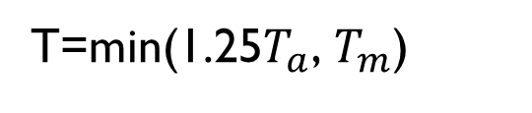
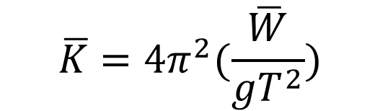
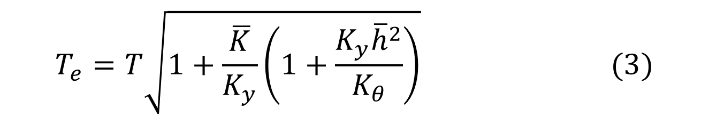
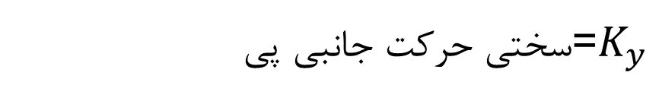
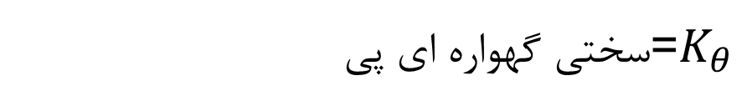
پیوست پنجم
اندرکنش در آیین نامه 2800
$$T_{e}=T\sqrt{1+\frac{\overline{K}}{K_{y}}\left(1+\frac{K_{y}{\overline{h}}^{2}}{K_{θ}}\right)} (3)$$
2-روش تحلیل استاتیکی معادل
2-2 زمان تناوب موثر سازه
T= زمان تناوب اصلی سازه در حالت تکیه گاه ثاب است که بر اساس بند (3-3-6) محاسبه می شود.
نگاه آیین نامه ای به اندرکنش خاک سازه
T=min(1.25$T_{a}$, $T_{m}$)
=$\overline{h}$ارتفاع موثر سازه که برابر 0.7 ارتفاع کل سازه در نظر گرفته میشود.
=$K_{y}$سختی حرکت جانبی پی
=$K_{θ}$سختی گهواره ای پی
$\overline{K}$= سختی سازه در حالت تکیه گاه ثابت که از رابطه زیر به دست می آید:
$$\overline{K}=4π^{2}(\frac{\overline{W}}{gT^{2}})$$

Slide 50
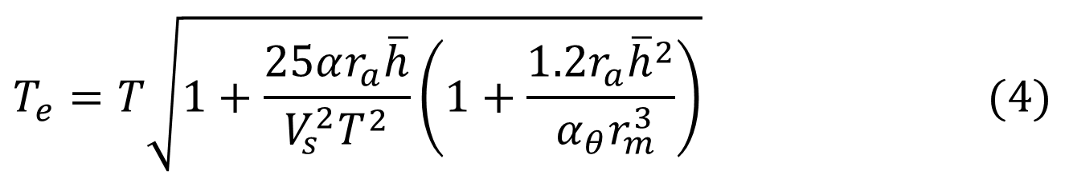
پیوست پنجم
اندرکنش در آیین نامه 2800
$$T_{e}=T\sqrt{1+\frac{\overline{K}}{K_{y}}\left(1+\frac{K_{y}{\overline{h}}^{2}}{K_{θ}}\right)} (3)$$
2-روش تحلیل استاتیکی معادل
2-2 زمان تناوب موثر سازه
تبصره:
در صورتی که سازه بر روی پی سطحی گسترده و در نزدیکی سطح زمین قرار گرفته باشد و یا در عمقی مدفون باشد که تماس دیوار های جانبی با خاک در هنگام زلزله طرح را نتوان موثر در نظر گرفت، به جای استفاده از رابطه 3 می توان زمان تناوب را از رابطه زیر محاسبه نمود:
نگاه آیین نامه ای به اندرکنش خاک سازه
$$T_{e}=T\sqrt{1+\frac{25αr_{a}\overline{h}}{V_{s}^{2}T^{2}}\left(1+\frac{{1.2r}_{a}{\overline{h}}^{2}}{{ α}_{θ}r_{m}^{3}}\right)} (4)$$

Slide 51
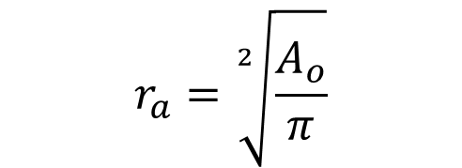




پیوست پنجم
اندرکنش در آیین نامه 2800
$$T_{e}=T\sqrt{1+\frac{25 α r_{a }\overline{h}}{V_{s}^{2 }T^{2}}\left(1+\frac{{1.2 r}_{a }{\overline{h}}^{2}}{{ α}_{θ }r_{m}^{3}}\right)} (4)$$
2-روش تحلیل استاتیکی معادل
2-2 زمان تناوب موثر سازه
نگاه آیین نامه ای به اندرکنش خاک سازه
شاخص نسبت جرم سازه به خاک است که از رابطه زیر به دست می آید: $=α$
$$α=\frac{\overline{W}}{γA_{0}\overline{h}}$$
متوسط وزن مخصوص خاک$=γ$
ابعاد مشخصه پی که به ترتیب زیر تعریف می شود:$=r_{m}وr_{a}$
$$r_{m}=\sqrt[4]{\frac{4I_{o}}{π}}$$
$$r_{a}=\sqrt[2]{\frac{A_{o}}{π}}$$

Slide 52



پیوست پنجم
اندرکنش در آیین نامه 2800
2-روش تحلیل استاتیکی معادل
$$r_{a}=\sqrt[2]{\frac{A_{o}}{π}}$$
$$r_{m}=\sqrt[4]{\frac{4I_{o}}{π}} (5)$$
2-2 زمان تناوب موثر سازه
نگاه آیین نامه ای به اندرکنش خاک سازه
مساحت باربر پی$=A_{o}$
$=I_{o}$ممان اینرسی سطح بابر پی حول محور افقی است که از مرکز سطح پی عبور کند و عمود بر امتدادی می باشد که سازه در دست تحلیل است.
$=V_{s}$سرعت موج برشی در خاک سازگار با سطح کرنش تحت اثر زلزله طراحی

Slide 53


پیوست پنجم
اندرکنش در آیین نامه 2800
$$T_{e}=T\sqrt{1+\frac{25αr_{a}\overline{h}}{V_{s}^{2}T^{2}}\left(1+\frac{{1.2r}_{a}{\overline{h}}^{2}}{{ α}_{θ}r_{m}^{3}}\right)} (4)$$
2-روش تحلیل استاتیکی معادل
2-2 زمان تناوب موثر سازه
$=α_{θ}$ضریب اصلاحی سختی دینامیکی پی برای حرکت گهواره ای که از جدول زیر بدست می آید:
نگاه آیین نامه ای به اندرکنش خاک سازه
نسبت ${r_{m}}/{V_{s}∗T}$ | نسبت $α_{θ}$
$<0.05$ | 1.0
0.15 | 0.85
0.35 | 0.7
0.5 | 0.6

Slide 54



پیوست پنجم
اندرکنش در آیین نامه 2800
$$β_{e}=β_{o}+\frac{0.05}{{\left(\frac{T_{e}}{T}\right)}^{3}} (4)$$
2-روش تحلیل استاتیکی معادل
2-3 میرایی موثر
$=β_{o}$نسبت میرایی پی است که از شکل
روبرو بدست می آید:
نگاه آیین نامه ای به اندرکنش خاک سازه
$β_{e}=β_{o}+\frac{0.05}{{\left(1.2\right)}^{3}}$=0.06+0.028=0.088

Slide 55




پیوست پنجم
اندرکنش در آیین نامه 2800
$$β_{e}=β_{o}+\frac{0.05}{{\left(\frac{T_{e}}{T}\right)}^{3}} (6)$$
2-روش تحلیل استاتیکی معادل
2-3 میرایی موثر
استثنا: در مورد سازه هایی بر روی پی های شمعی نقطه ای قرار گرفته اند یا انها که خاک زیر شالوده متشکل از یک لایه خاک نرم است که بر روی خاک بسیار سخت تر قرار گرفته اند، به طوری که یک تغییر ناگهانی در خاک وجود دارد،در حالتی که$\frac{4D_{s}}{V_{S}T_{e}}≤1$ باشد در رابطه 6 باید به جای $β_{o}$ از $β_{0}^{′}$ که از رابطه زیر بدست می آید،استفاده شود:
( ${ D}_{s}$ضخامت لایه خاک نرم است.)
نگاه آیین نامه ای به اندرکنش خاک سازه
$$β_{0}^{′}={\left(\frac{4D_{s}}{V_{S}T_{e}}\right)}^{2}∗β_{o}$$
${0.05≤β}_{e}≤0.2$ در هر صورت باید:

Slide 56
پیوست پنجم
اندرکنش در آیین نامه 2800
2-روش تحلیل استاتیکی معادل
2-4 سایر اثرات اندرکنش
-توزیع نیروی جانبی در ارتفاع
نگاه آیین نامه ای به اندرکنش خاک سازه
-تغییر مکان نسبی(دریفت)
- نیروی برشی کاهش یافته
براساس
-لنگر واژگونی
-اثر پیچش حول محور قائم ساختمان
مطابق ساختمان با تکیه گاه
ثابت کنترل شوند.

Slide 57
پیوست پنجم
اندرکنش در آیین نامه 2800
3-روش تحلیل دینامیکی طیفی
-آیین نامه 2800 تنها اجازه می دهد تا ویژگی های اصلی مود اول سازه در هر امتداد افقی
(یعنی مود اصلی راستای x و مود اصلی راستای y)
اصلاح شود و نباید محاسبات مربوط به سایر مود ها دچار تغییر شود.
نگاه آیین نامه ای به اندرکنش خاک سازه
نکته: می دانیم که فرضیات تحلیل استاتیکی معادل منطبق بر رفتار سازه در مد اول می باشد.بر همین اساس روش اندرکنش آیین نامه 2800 به صورت متناظر قابل تعمیم به مد اول سازه در تحلیل دینامیکی طیفی سازه می باشد.

Slide 58




پیوست پنجم
اندرکنش در آیین نامه 2800
3-روش تحلیل دینامیکی طیفی
-نیروی برش پایه$V_{1u}$، مد اول می تواند بر طبق رابطه زیر کاهش پیدا کند، و برابر $V_{e1}$ اختیار گردد.
نگاه آیین نامه ای به اندرکنش خاک سازه
$$V_{e1}=V_{1u}−{∆V}_{1u} (8)$$
${∆V}_{1u}=\left[C−\overline{C}{\left(\frac{0.05}{β_{e}}\right)}^{0.4}\right]\overline{W_{1}}≤0.15V_{u } (2)$
$$T_{e}=T_{1}\sqrt{1+\frac{\overline{K}}{K_{y}}\left(1+\frac{K_{y}{\overline{h}}^{2}}{K_{θ}}\right)} (3)$$
$\overline{h}=\frac{\sum_{i=1}^{n}{W_{i}φ_{i1}h_{i}}}{\sum_{i=1}^{n}{W_{i}φ_{i1}}} \left(9\right)$ارتفاع موثر

Slide 59

فصل چهارم
اندرکنش در نشریه 360
3-2-6-اندرکنش خاک سازه
نگاه آیین نامه ای به اندرکنش خاک سازه
در مواردی که افزایش زمان تناوب سازه به دلیل اندرکنش با خاک سبب افزایش شتاب های طیفی سازه شود (سازه های واقع بر روی خاک نرم و یا نزدیک گسل) اثرات اندرکنش باید مد نظر قرار گیرد.

Slide 60

فصل چهارم
اندرکنش در نشریه 360
3-2-6-اندرکنش خاک سازه
$$V_{ssi}≥0.7V_{fix}$$
میتوان از روش ساده شده زمان تناوب و میرایی موثر استفاده کرد.
در روش تحلیل استاتیکی خطی و دینامیکی طیفی
ترکیب این اثرات با اندرکنش سینماتیکی مجاز است.
نگاه آیین نامه ای به اندرکنش خاک سازه
باید سختی و میرایی پی را به طور صریح مدل نمود.
باید از روش مدلسازی صریح استفاده نمود.
در سایر روش های تحلیل
به جای مدلسازی صریح میرایی میتوان از ضرائب میرایی موثر سازه و پی استفاده کرد.
نسبت میرایی هریک از پی ها نباید از نسبت میرایی ارتجاعی سازه تجاوز نماید.

Slide 61


فصل چهارم
اندرکنش در نشریه 360
4-4-2-1-پی های سطحی
4-4-2-1-1-کنترل صلبیت سازه پی نسبت به خاک پی
- پی های سطحی بر اساس نسبت سختی سازه پی،به سختی خاک پی، به صلب و یا انعطاف پذیر تقسیم می شود:
نگاه آیین نامه ای به اندرکنش خاک سازه
الف) پی سطحی منفرد:
درصورت برقراری رابطه زیر سازه این پی ها صلب فرض میشود:
${ :E}_{f}{ ,v}_{f}$مدول ارتجاعی و ضریب پواسون مصالح سازه پی
$:t$ضخامت پی
${ :D}_{f}$عمق پی
$:B$بعد پی در جهت عمود بر امتداد مورد بررسی
$:L$بعد پی در امتداد مورد بررسی
$:G,v$ضریب پواسون و مدول برشی دینامیکی خاك پی
${ :k}_{sv}$ضریب واکنش بستر

Slide 62
فصل چهارم
اندرکنش در نشریه 360
4-4-2-1-پی های سطحی
4-4-2-1-1-کنترل صلبیت سازه پی نسبت به خاک پی
- پی های سطحی بر اساس نسبت سختی سازه پی،به سختی خاک پی، به صلب و یا انعطاف پذیر تقسیم می شود:
نگاه آیین نامه ای به اندرکنش خاک سازه
ب) پی سطحی گسترده :
کنترل صلبیت پی نسبت به خاک در این پی ها باید مطابق بند الف انجام شود.مقادیر L و B برای قسمتی از پی سطحی در زیر هر ستون به طور مجزا و به صورت ابعاد سطح سهمیه اي آن ستون از پی محاسبه می شوند.

Slide 63


فصل چهارم
اندرکنش در نشریه 360
4-4-2-1-پی های سطحی
4-4-2-1-1-کنترل صلبیت سازه پی نسبت به خاک پی
- پی های سطحی بر اساس نسبت سختی سازه پی،به سختی خاک پی، به صلب و یا انعطاف پذیر تقسیم می شود:
نگاه آیین نامه ای به اندرکنش خاک سازه
ج) پی سطحی نواری:
این پیها در صورت برقراري رابطه (4-5)، نسبت به خاک پی صلب فرض می شوند.
${ :E}_{f}{ ,I}_{f}$مدول ارتجاعی و ممان اینرسی مقطع سازه پی
$:L$طول سهمیه ی هر ستون
$:G,v$ضریب پواسون و مدول برشی دینامیکی خاك پی
${ :k}_{sv}$ضریب واکنش بستر

Slide 64

فصل چهارم
اندرکنش در نشریه 360
4-4-2-1-2-مدول برشی دینامیکی خاک
- مدول برشی دینامیکی خاك، G ، که با افزایش کرنش در حین زلزله کاهش می یابد می تواند برحسب مدول برشی اولیه ${ G}_{0}$ و شتاب حداکثر زمین مطابق جدول(4-1) تخمین زده شود:
نگاه آیین نامه ای به اندرکنش خاک سازه

Slide 65

فصل چهارم
اندرکنش در نشریه 360
4-4-2-1-2-مدول برشی دینامیکی خاک
${ G}_{0}$: مدول برشی اولیه که مطابق یکی از دو روش زیر تخمین زده می شود:
الف) مدول برشی اولیه ي خاك می تواند با استفاده رابطه(4-6) محاسبه گردد.
نگاه آیین نامه ای به اندرکنش خاک سازه

Slide 66

فصل چهارم
اندرکنش در نشریه 360
4-4-2-1-2-مدول برشی دینامیکی خاک
${ G}_{0}$: مدول برشی اولیه که مطابق یکی از دو روش زیر تخمین زده می شود:
ب) مدول برشی می تواند با تایید متخصص ژئوتکنیک باتوجه به روابط معتبر موجود که در آنها تاثیر پارامترهایی نظیر تنش
همه جانبه، درجه ي بیش تحکیمی، تخلخل و نوع خاك را درنظر می گیرند، محاسبه شود ،که یکی از روابط پیشنهادي در رابطه (4-7) داده شده است:
نگاه آیین نامه ای به اندرکنش خاک سازه

Slide 67

فصل چهارم
اندرکنش در نشریه 360
پی صلب
4-4-2-1-3-سختی
اگر سازه ي پی مورد بررسی نسبت به خاك پی مطابق بند(4-4-2-1-1) صلب باشد، میتوان در مدلسازي از فنرهایی در راستاي درجه آزادي مطابق شکل (4-2) استفاده کرد.این فنر ها مستقل از یکدیگر فرض می شوند.
نگاه آیین نامه ای به اندرکنش خاک سازه

Slide 68



فصل چهارم
اندرکنش در نشریه 360
پی صلب
4-4-2-1-3-سختی
الف) اگر پی سطحی باشد:
نگاه آیین نامه ای به اندرکنش خاک سازه
(4-8)

Slide 69


فصل چهارم
اندرکنش در نشریه 360
پی صلب
4-4-2-1-3-سختی
ب) اگر پی مدفون باشد:
روابط قسمت الف در ضریب اصلاحی زیر ضرب می شوند
نگاه آیین نامه ای به اندرکنش خاک سازه
(4-9)

Slide 70
فصل چهارم
اندرکنش در نشریه 360
اگر پی صلب نباشد
4-4-2-1-3-سختی
-در صورتی که سازه پی مورد نظر صلب نباشد:
الف) می توان از مدل اجزا محدود پی (خطی یا غیر خطی) با استفاده از فنر های گسترده وینکلر که در گره های المان سازه پی در نظر گرفته میشود، استفاده نمود. سختی قائم و افقی فنر های گسترده از تقسیم سختی کل افقی و قائم پی حاصل از روابط (4-8) و (4-9) بر سطح پی و سختی دورانی آن نیز با تقسیم کل سختی دورانی حاصل از همان روابط بر ممان اینرسی پی تعیین می شود.
نگاه آیین نامه ای به اندرکنش خاک سازه
ب)برای تعیین سختی قائم پی های گسترده استفاده از روش شکل (4-4) نیز مجاز است.

Slide 71



فصل چهارم
اندرکنش در نشریه 360
اگر پی صلب نباشد
4-4-2-1-3-سختی
نگاه آیین نامه ای به اندرکنش خاک سازه

Slide 72

فصل چهارم
اندرکنش در نشریه 360
اگر پی انعطاف پذیر باشد
4-4-2-1-3-سختی
باید در محل هر گره در مدلسازی پی از دو فنر افقی متعامد واقع در جهات اصلی یک ساختمان و یک فنر قائم استفاده گردد.
سختی فنر های افقی مانند آنچه در بالا گفته شد به دست می آید.
سختی فنر های قائم برابر است با سطح سهمیه ی هر گروه ضرب در عکس العمل بستر $k_{sv}$ که از رابطه (4-10) محاسبه می شود.
نگاه آیین نامه ای به اندرکنش خاک سازه
$k_{sv}=\frac{1.3G}{B(1−v)} (10−4)$

Slide 73
فصل چهارم
اندرکنش در نشریه 360
4-4-2-2-پی های عمیق
-پی های عمیق شامل شمع ها و پی های چاهی می باشد.
نگاه آیین نامه ای به اندرکنش خاک سازه
-پارامترهای سختی و ظرفیت بابری پی های عمیق با قطر کمتر از 60 سانتی متر و یا مساوی آن طبق بند
(4-4-2-2-1) محاسبه می شود.
-برای پی های عمیق با قطر بیش از 60 سانتی متر باید با استفاده از فنر های گسترده در محیط و در صورت لزوم در انتهای پی،سختی پی مدلسازی و محاسبه شود.

Slide 74
فصل چهارم
اندرکنش در نشریه 360
4-4-2-2-1-سختی پی های عمیق
-در مورد پی های عمیق با قطر کمتر از 60 سانتی متر می توان از مدلسازی پی در مدل سازه صرف نظر کرد و کل پی را با 6 فنر (سه فنر انتقالی و سه فنر پیچشی) جایگزین نمود.
نگاه آیین نامه ای به اندرکنش خاک سازه
تک شمع: از مجموع سختی مربوط به حالت مقاوم خاک در مجاورت سر شمع
سختی افقی(جانبی) پی
گروه شمع: توسط طراح پروژه یا با استفاده از مراجع در متون فنی محاسبه می شود.
برابر با مجموع سختی های محوری شمع ها بوده و از رابطه (4-13) بدست می آید.
سختی قائم
$k_{pv}=\sum_{n=1}^{N}{{[\frac{AE}{L}]}_{n}} (13−4)$

Slide 75
فصل چهارم
اندرکنش در نشریه 360
4-4-2-2-1-سختی پی های عمیق
در محاسبه سختی دورانی نیز از سختی محوری شمع ها استفائه شده و از رابطه (4-14) بدست می آید.
سختی دورانی
نگاه آیین نامه ای به اندرکنش خاک سازه
$k_{pr}=\sum_{n=1}^{N}{{[\frac{AE}{L}]}_{n}∗S_{n}^{2}} (13−4)$
${ S}_{n }^{2}$ : فاصله شمع nام از محور دوران(گذرنده از مرکز سطح سر شمع ها) می باشد.

Slide 76



فصل چهارم
اندرکنش در نشریه 360
-وقتی تکیه گاه سازه به صورت صلب در نظر گرفته شده و در مدل سازه،
پی آن در نظر گرفته نشده باشد.
4-4-3-معیارهای پذیرش
-رفتار خاک پی : کنترل شونده توسط تغییر شکل فرض شده و کفایت آن از رابطه زیر بدست می آید.
4-4-3-1-2-ارزیابی خاک و سازه پی
4-4-3-1-2-1-فرض تکیه گاه صلب
نگاه آیین نامه ای به اندرکنش خاک سازه
روش خطی
-رفتار سازه پی : کنترل شونده توسط نیرو فرض شده و کفایت آن از رابطه زیر بدست می آید
${ Q}_{UF}$تراز نیروهای واقعی

Slide 77
فصل چهارم
اندرکنش در نشریه 360
-در این حالت سازه و پی بصورت همزمان مدل شده و در محل
پی از فنرهای ارتجاعی خطی استفاده می گردد.
4-4-3-معیارهای پذیرش
-در روش دینامیکی خطی می توان همراه با فنر ها از میراگر های مناسب
استفاده نمود.
4-4-3-1-2-ارزیابی خاک و سازه پی
-رفتار خاک در کشش وفشار خطی فرض شده و فنر های خاک می توانند بصورت
کششی نیز عمل نمایندو در حالت اخیر از مدل حذف نمی شوند.
4-4-3-1-2-2-فرض تکیه گاه انعطاف پذیر
نگاه آیین نامه ای به اندرکنش خاک سازه
به جای مدلسازی صریح میراگرها در محل پی، میتوان از وجود آ«ها صرف نظر کرد ودر تحلیل سازه از طیف با یک سطح میرایی افزایش یافته استفاده نمود.
روش خطی
-رفتار سازه پی : کنترل شونده توسط نیرو فرض می شود.

Slide 78

فصل چهارم
اندرکنش در نشریه 360
معیارهاي پذیرش براي خاك پی در صورتی که به روش غیر خطی تحلیل شود،
وابسته به فرضیات مدلسازي تکیه گاه سازه است.
-وقتی تکیه گاه سازه به صورت صلب در نظر گرفته شده و در مدل سازه،
پی آن در نظر گرفته نشده باشد.
4-4-3-معیارهای پذیرش
4-4-3-1-2-ارزیابی خاک و سازه پی
-رفتار خاک پی : کنترل شونده توسط نیرو فرض شده و ارزیابی پی در این حالت از رابطه زیر بدست می آید.
4-4-3-1-2-1-فرض تکیه گاه صلب
نگاه آیین نامه ای به اندرکنش خاک سازه
روش غیر خطی
-رفتار سازه پی : در ایین نامه اشاره نشده است.

Slide 79
فصل چهارم
اندرکنش در نشریه 360
-در این حالت سازه و پی بصورت همزمان مدل شده و در محل
پی از فنرهای غیر خطی و یا مجموعه ای از فنرهای غیر خطی و میراگر استفاده می گردد.
4-4-3-معیارهای پذیرش
-در این روش اثرات غیر خطی تسلیم خاک و بلند شدگی سازه پی از خاک منظور می گردد.
4-4-3-1-2-ارزیابی خاک و سازه پی
-رفتار خاک پی : کنترل شونده توسط تغییر شکل فرض شده و ارزیابی پی در این حالت از رابطه زیر بدست می آید.
4-4-3-1-2-1-فرض تکیه گاه منعطف
نگاه آیین نامه ای به اندرکنش خاک سازه
-رفتار سازه پی : در ایین نامه اشاره نشده است.
روش غیر خطی
-در سطوح عمکلردي ایمنی جانی و آستانه فروریزش تغییرمکانهاي ایجاد شده در تراز پی در صورتی قابل پذیرش است،که نیروها و تغییرمکانهاي منتجه در اعضا ساختمان در محدوده معیارهاي پذیرش این اعضا باشند.
-در سطح عملکرد قابلیت استفاده بی وقفه، مقدار تغییرمکانهاي ماندگار و غیر قابل برگشت در تراز پی باید بر مبناي یک روش دقیق برحسب میزان حداکثر تغییرشکل کل پی، نوع خاك پی، ضخامت لایه هاي خاك و دیگر عوامل مرتبط محاسبه شود. این تغییرشکلهاي ماندگار در تراز پی در صورتی قابل پذیرش است که نیروها و تغییرمکانهاي منتجه در اعضا ساختمان در محدوده
عملکرد قابلیت استفاده بی وقفه باشند.

Slide 80
فصل چهارم
اندرکنش در نشریه 360
4-7 کاهش حرکت ورودی و افزایش میرایی ناشی از انعطاف پذیری خاک
هنگامی که تکیه گاه سازه انعطاف پذیر فرض میگردد، علاوه بر انعطاف پذیري خاك که با فنرهاي تعریف شده در بند ( 4-4) لحاظ میشود، میرایی سیستم در اثر انتشار ارتعاش از سازه به خاك افزایش یافته و حرکت زمین در محل پی به میانگینی از حرکات در نقاط مختلف آن محدود میگردد. دو پدیده ي اخیر به میرایی تشعشعی و کاهش حرکت ورودي موسومند.
اثر این دو عامل به طور کلی کاهش مقدار طیف طرح و در نتیجه کاهش نسبی واکنش سازه میباشد.
نگاه آیین نامه ای به اندرکنش خاک سازه

Slide 81

فصل چهارم
اندرکنش در نشریه 360
4-7 کاهش حرکت ورودی و افزایش میرایی ناشی از انعطاف پذیری خاک
افزایش میرایی سازه به علت میرایی تشعشعی در شرایط زیر مجاز نمی باشد:
نگاه آیین نامه ای به اندرکنش خاک سازه
الف - هنگامی که فاصله سیستمهاي قائم باربر جانبی سازه از یکدیگر کمتر از طول سیستم بزرگتر در پلان باشد.
ب- وقتی مدول برشی خاك زیر پی با عمق افزایش مییابد. و$\frac{VsT}{rx} >2π$ که در آن:
Vs : سرعت موج برشی در زیر پی تا عمق rx rx : شعاع مدل پی برابر با $\sqrt{{A_{f}}/π}$
T : زمان تناوب با تکیه گاه انعطاف پذیر $A_{f}$ : مجموع مساحت همه پی های به هم پیوسته در پلان
پ- هنگامی که زمین محل شامل یک لایهي نرم سطحی روي لایه ي بسیار سخت بوده و زمان تناوب سازه با تکیه گاه انعطاف پذیر از زمان تناوب مود اول لایه نرم بزرگتر باشد.

Slide 82
فصل چهارم
اندرکنش در نشریه 360
4-7 کاهش حرکت ورودی و افزایش میرایی ناشی از انعطاف پذیری خاک
کاهش حرکت ورودی در شرایط زیر مجاز نمی باشد:
نگاه آیین نامه ای به اندرکنش خاک سازه
الف – زمین نوع I یا IV باشد.
پ- دیافراگم سازه انعطاف پذیر بوده و سیستم پی به هم پیوسته نباشد.(مثلا از شناژ برای اتصال پی های منفرد استفاده نشده باشد).
توجه: در هر حال در این دستورالعمل کاهش دادن مقدار طیف طرح در اثر کاهش حرکت ورودي به علت اندك بودن موارد کاربرد توصیه نمیگردد.

Slide 83

فصل چهارم
اندرکنش در نشریه 360
4-7-1 نسبت میرایی معادل
نگاه آیین نامه ای به اندرکنش خاک سازه

Slide 84


فصل چهارم
اندرکنش در نشریه 360
4-7-1 نسبت میرایی معادل
نگاه آیین نامه ای به اندرکنش خاک سازه

Slide 85

فصل چهارم
اندرکنش در نشریه 360
4-7-1 نسبت میرایی معادل
نگاه آیین نامه ای به اندرکنش خاک سازه

Slide 86

فصل چهارم
اندرکنش در نشریه 360
4-7-1 نسبت میرایی معادل
نگاه آیین نامه ای به اندرکنش خاک سازه

Slide 87


فصل چهارم
اندرکنش در نشریه 360
4-7-1 نسبت میرایی معادل
نگاه آیین نامه ای به اندرکنش خاک سازه

Slide 88
فصل چهارم
اندرکنش در نشریه 360
4-7-1 نسبت میرایی معادل
نکته: اگر پی سازه غیرگسترده ولی متشکل از یک شبکه متعامد بهم پیوسته، مانند پیهاي منفرد متصل با شناژ یا پیهاي نواري باشد، باید از کوچکترین محدوده دربردارنده ي همه پی ها به عنوان یک پی موثر استفاده شود. این پی موثر را میتوان با یک پی مستطیلی را محاسبه کرد . اگر پی سازه غیر پیوسته باشد باید از Kθ و Kh با حفظ تناسبات کلی شکل جایگزین نمود و سپس مقادیر روشهاي تحلیلی دیگر مانند روش مستقیم که در آن سازه و محدوده ي وسیعی از خاك، همزمان مدل میشوند استفاده کرد
نگاه آیین نامه ای به اندرکنش خاک سازه

Slide 89

اندرکنش در نشریه 038
این نشریه در 14 فصل و یک پیوست تنظیم شده است.که در مورد باگذاری،تحلیل خطر،روش های تحلیل و طراحی انواع سازه های مختلف نظیر مخزن، برج خنک کن،خطوط لوله،دودکش،سازه های فراساحلی و .. تنظیم شده است.
نگاه آیین نامه ای به اندرکنش خاک سازه
فصل پنجم این نشریه در مورد اندرکنش خاک سازه می باشد.

Slide 90

اندرکنش در نشریه 038
5-1-ملاحظات کلی
-ضوابط که در این فصل ارائه می شود به منظور افزایش دقت مدلسازی برای تحلیل در برابر زلزله است.
-در نظر گرفتن اندرکنش سازه و خاک برای سازه های گروه طراحی لرزه ای $D_{3}$ (طبق بند 4-5) ضروری است و برای سایر سازه نیز توصیه نمیشود.
نگاه آیین نامه ای به اندرکنش خاک سازه

Slide 91

اندرکنش در نشریه 038
5-1-ملاحظات کلی
نگاه آیین نامه ای به اندرکنش خاک سازه

Slide 92
اندرکنش در نشریه 038
5-1-ملاحظات کلی
- در این آيین نامه برای حفظ سادگی و با در نظر داشتن دقت لازم برای محاسبات، در حالت کلی مدلسازی سازه برای تحلیل اندرکنش سازه وخاک را می توان به یکی از دو روش تکیه گاه انعطاف پذیر (بند5-2) و یا سازه معادل (بند 5-3) انجام داد.
نگاه آیین نامه ای به اندرکنش خاک سازه
استفاده از روش سازه معادل تنها در حالت استاتیکی معادل مجاز است.
استفاده روش تکیه گاه انعطاف پذیر را در همه روش های تحلیل می توان بکار برد.
کلیه روابط و ضوابط در ادامه مشابه نشریه 360 می باشد.

Slide 93
اندرکنش در نشریه 038
بخش دوم: ملاحظات ژئوتكنيكي
5-4 دامنه کاربرد
نگاه آیین نامه ای به اندرکنش خاک سازه
در این بخش، ضوابط كلي براي موارد زیر ارائه ميگردد.
1) شناسایي خاك محل
2) مقابله با مخاطرات ساختگاهي

Slide 94
اندرکنش در نشریه 038
بخش دوم: ملاحظات ژئوتكنيكي
5-5 شناسايي خاك محل
5-5-1 اطلاعات لازم براي خاك تكيه گاهي سازه:
اطلاعات ذیل باید با بازرسي محل و انجام آزمایشهاي ژئوتكنیكي در ساختگاه جمعآوري گردد:
نگاه آیین نامه ای به اندرکنش خاک سازه
چگونگي لایه بندي خاك
تراكم نسبي
ساختار
نوع خاک
تا عمقي كه تنش وارده از سازه به كمتر از 14 درصد وزن كل سازه تقسیم بر مساحت كل شالوده ها ميرسد باید تعیین گردد.
حداقل عمق مورد بررسي طبق روال فوق باید بر اساس فرض قرارگیري وزن سازه در عمقي
برابر با دو سوم طول شمع به دست آید.
شمع اصطکاکی
حداقل عمق مورد بررسي برابر با طول شمع به علاوه ي پنج برابر قطر شمع ميباشد.
شمع اتکایی

Slide 95
اندرکنش در نشریه 038
بخش دوم: ملاحظات ژئوتكنيكي
5-5-2- مخاطرات لرزهاي ساختگاه
مخاطرات ساختگاه ناشي از ناپایداري هاي آن در زلزله، شامل موارد زیر باید بررسی گردد.
نگاه آیین نامه ای به اندرکنش خاک سازه
نشست های ناهمسان
روانگرایي
گسلش سطحي
آبگرفتگي
تراكم
زمین لغزش

Slide 96
اندرکنش در نشریه 038
بخش دوم: ملاحظات ژئوتكنيكي
5-5 شناسايي خاك محل
5-5-1 اطلاعات لازم براي خاك تكيه گاهي سازه:
اطلاعات ذیل باید با بازرسي محل و انجام آزمایشهاي ژئوتكنیكي در ساختگاه جمع آوري گردد:
نگاه آیین نامه ای به اندرکنش خاک سازه

Slide 97


اندرکنش در آیین نامه ASCE
American Society Of Civil Engineers
انجمن مهندسان عمران آمریکا
تاکنون، بیش از 60 استاندارد در زمینه‌های مختلف توسط ASCE منتشر شده است. مجموعه استاندارد‌های ارائه شده حداقل هر 5 سال توسط اعضای کمیته به روز رسانی یا بازنگری می‌شوند.
https://ascelibrary.org
نگاه آیین نامه ای به اندرکنش خاک سازه
ASCE/SEI 7-16 or ASCE/SEI 7-10 :
Minimum Design Loads and Associated Criteria for Buildings and Other Structures
Chapter 19 : SOIL–STRUCTURE INTERACTION FOR SEISMIC DESIGN

Slide 98
اندرکنش در آیین نامه ASCE
-19-1 کلیات
-اگر گزینه ای برای ترکیب اثرات تعامل سازه خاک استفاده شود، الزامات این بخش در تعیین نیروی زلزله طراحی و جابجایی های مربوطه سازه میتواند استفاده قرار گیرد. به شرط اینکه مدلی که برای تجزیه و تحلیل پاسخ های سازه‌ای استفاده می‌شود مستقیما اثرات انعطاف‌پذیری فنداسیون را لحاظ نکند.
نگاه آیین نامه ای به اندرکنش خاک سازه
-اگر اثر انعطاف پذیری پی در مدلسازی سازه لحاظ شده باشد،استفاده از ضوابط این بخش نباید استفاده گردد.
-بخش 19-2 برای استفاده در تحلیل استاتیکی معادل است.
-بخش 19-3 برای استفاده در تحلیل مودال می باشد.

Slide 99


اندرکنش در آیین نامه ASCE
19-2-روش استاتیکی معادل
الزامات این بخش مکمل بخش 12-8 است.
نگاه آیین نامه ای به اندرکنش خاک سازه
در تمام ضوابط مشابه آیین نامه 2800 است.

Slide 100

اندرکنش در نشریه FEMA-440
Federal Emergency Management Agency
سازمان مدیریت بحران فدرال آمریکا
نگاه آیین نامه ای به اندرکنش خاک سازه
FEMA440:
Improvement of Nonlinear Static Seismic Analysis Procedures
بهبود روش های تحلیل استاتیکی-غیرخطی جهت طراحی لرزه ای
8-Procedures for Including Soil-Structure Interaction Effects

Slide 101
اندرکنش در نشریه FEMA-440
8-1 مقدمه
-در این بخش روش های ساده ای برای در نظر گرفتن اثرات اندرکنش خاک و سازه ارائه شده است.
نگاه آیین نامه ای به اندرکنش خاک سازه
-در این بخش روش های ساده ای برای در نظر گرفتن اثرات اندرکنش خاک و سازه در تحلیل استاتیکی غیر خطی ارائه شده است.
-سه مورد عمده برای تاثیرات اندرکنش خاک سازه وجود دارند.
اثرات انعطاف پذیری فنداسیون
فیلتر کردن حرکات زمین به سازه(اثرات هندسی)
اتلاف انرژی سیستم خاک سازهاز طریق میرایی تشعشی و هیسترزیست

Slide 102
اندرکنش در نشریه FEMA-440
8-1 مقدمه
- روش های تحلیل فعلی در FEMA-356 و ATC-40 تا حدی به اثرات انعطاف پذیری فنداسیون از طریق شامل سختی و مقاومت مولفه های ژئوتکنیکی فنداسیون در مدل تحلیلی سازه می پردازد.
با این حال این روش ها حرکت میدان آزاد را کاهش نمی دهند(اثرات سینماتیکی) و هم چنین اثرات میرایی فنداسیون را هم در نظر نمیگیرند
نگاه آیین نامه ای به اندرکنش خاک سازه
- با یک مثال ساده کاربرد این روش ها نشان داده خواهد شد.
- در پیوست E جزئیات اطلاعات اندرکنش خاک سازه را بررسی خواهیم کرد.

Slide 103

اندرکنش در نشریه FEMA-440
8-1 مقدمه
- در شکل روبرو، فرض بر این است که مدل سازه ای بر روی یک تکیه گاه صلب قرار گرفته است.و تحت تحریک حرکت میدان آزاد قرار دارد.
نگاه آیین نامه ای به اندرکنش خاک سازه
-حرکت میدان آزاد:حرکت تئوری یک نقطه روی سطح زمین است،با این فرض که هیچ سازه ای نزدیک آن نیست.
-فرض تکیه گاه صلب برای بسیاری از سازه ها نامناسب است.
سیستم های سازه ای که ترکیبی از المان های سخت کننده قائم را دارند(مثل دیوار برشی یا مهاربند) می تواند بسیار حساس باشد حتی نسبت به چرخش ها و انتقال های کوچک تکیه گاه، که با فرض تکیه گاه صلب نادیده گرفته می شوند.
بطور نسبی المانهای عمودی انعطاف پذیر (مانند قاب خمشی) اغلب بطور قابل ملاحظه تحت تاثیر قرار نمی گیرند.

Slide 104

اندرکنش در نشریه FEMA-440
8-1 مقدمه
- در شکل روبرو، ترکیبی از فنداسیون منعطف و سازه را بطور مستقیم نشان می دهد.
نگاه آیین نامه ای به اندرکنش خاک سازه
ATC-40 و FEMA-356 قواعدی برای برآورد و تخمین انعطاف پذیری و مقاومت فنداسیون (به عنوان مثال خصوصیات فنرهای شکل فوق) را در یک مدل سازه ای برای تحلیل غیر خطی دارا می باشند. که آنها بطور معمول از حرکت میدان آزاد به عنوان تقاضای لرزه ای و میرایی 5 درصد استفاده می کنند.این روش ها قادر به مدلسازی مولفه های خاک وسازه هستند.نتایج این تحلیل کلی سیستم سازه شامل تغییر شکل ها(خطی و غیر خطی) در سازه و قسمت های از خاک سیستم فنداسیون می باشد.
این تغییر شکل ها گاها به تاثیرات اندرکنش اینرسی خاک وسازه برمیگردد.

Slide 105

اندرکنش در نشریه FEMA-440
8-1 مقدمه
- در شکل روبرو، تاثیرات فیلتراسیون اندرکنش خاک و سازه بر روی خصوصیات و شدت حرکات قوی زمین بوسیله مدل یازه را نشان میدهد.میدهد.
نگاه آیین نامه ای به اندرکنش خاک سازه
اندرکنش سینماتیکی خاک سازه منتج از سختی نسبی فنداسیون بر بروی خاک که باعث تغییر حرکات فنداسیون نسبت به حرکت میدان ازاد می شود.
دو اثر شناخته شده معمول 1)سختی نسبی خاک و فنداسیون(میانگین دال پایه) و2)اثرات عمق دفن

Slide 106
اندرکنش در نشریه FEMA-440
8-1 مقدمه
- در شکل روبرو، تاثیرات فیلتراسیون اندرکنش خاک و سازه بر روی خصوصیات و شدت حرکات قوی زمین بوسیله مدل یازه را نشان میدهد.میدهد.
نگاه آیین نامه ای به اندرکنش خاک سازه
اندرکنش سینماتیکی خاک سازه منتج از سختی نسبی فنداسیون بر بروی خاک که باعث تغییر حرکات فنداسیون نسبت به حرکت میدان ازاد می شود.
دو اثر شناخته شده معمول 1)سختی نسبی خاک و فنداسیون(میانگین دال پایه) و2)اثرات عمق دفن

Slide 107

اندرکنش در نشریه FEMA-440
8-1 مقدمه
در شکل روبرو، اثرات میرایی فنداسیون را نشان می‌دهد که نتیجه دیگری از اندرکنش اینرسی و انعطاف پذیری فنداسیون است.
میرایی ناشی از میرایی تشعششی و میرایی هسترزیست خاک است.
نگاه آیین نامه ای به اندرکنش خاک سازه

Slide 108
اندرکنش در نشریه FEMA-440
8.2 Procedures for Kinematic Effects
8.3 Procedures for Foundation Damping
نگاه آیین نامه ای به اندرکنش خاک سازه
Appendix E : Supplementary Information and Data on SoilStructure Interaction Effects

